Slide 1

Tela de Login
MINISTÉRIO DA EDUCAÇÃO
SECRETARIA DE EDUCAÇÃO PROFISSIONAL E TECNOLÓGICA
INSTITUTO FEDERAL DE EDUCAÇÃO, CIÊNCIA E TECNOLOGIA TRIÂNGULO MINEIRO – Campus Uberlândia Centro
Curso: Tecnologia em Sistemas para Internet
Disciplina: Projeto Integrador 2
Prof. Wilton de Paula Filho
wiltonpaulafilho@gmail.com

Slide 2
Requisitos funcionais
Campos do formulário da tela de acesso (login):
Quais caixas de texto deve haver?
Usuário (deve haver apenas letras: acentos são permitidos)
Senha (deve haver entre 6 a 12 caracteres: letras e números são os únicos permitidos)
Checkbox:
Lembrar senha. Se o usuário selecionar essa opção (via checkbox) a senha dele será armazenada localmente (utilize LocalStorage) no computador que estiver sendo utilizado pelo usuário e ao desmarcá-la a informação deverá ser removida da computador.
Botões:
Entrar: utilizado para validar as informações do formulário e entrar no jogo. Caso todas as informações estejam corretas, as informações deverão ser consultadas no servidor e uma mensagem deverá ser exibida ao usuário: “Usuário existente” ou “Usuário inexistente”
Cadastrar: chama uma nova tela para entrar no jogo (formulário de cadastro)
OBS: Todo o formulário deve estar centralizado horizontalmente e verticalmente em relação a janela do navegador.

Slide 3
Requisitos funcionais
Efeitos visuais:
Caixas de texto:
Deve haver pelos menos duas animações: uma interna (ex: imagem movimentando dentro do campo, ao receber o foco) e uma externa (borda, etc)
Som: deve ser tocado um som ao interagir com o campo (clique, foco, etc: escolha o evento)
Botões:
deve haver pelo menos dois efeitos de animação (sugestão: efeito no texto (esticar, mudar cor, etc) e evento de profundidade (aumentar o tamanho do botão, movimentá-los, etc)
Imagem de plano de fundo:
A imagem de fundo deve ser ajustada ao tamanho do dispositivo (responsividade: aumentar e diminuir)

Slide 4
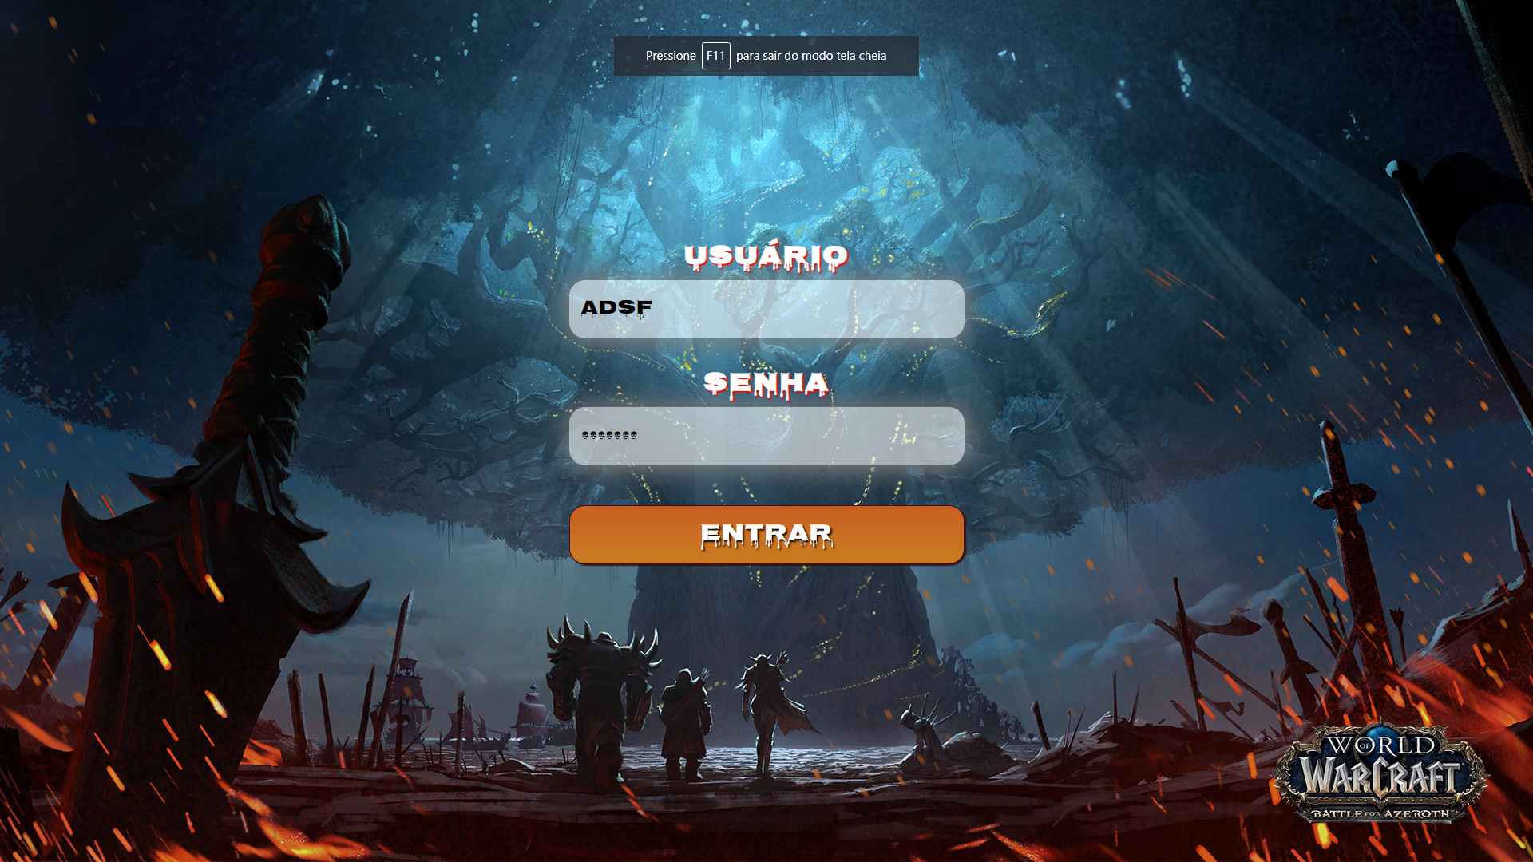
Veja um exemplo
OBS: Nesse exemplo não há todos os requisitos funcionais descritos anteriormente que deverão ser implementados

Slide 5
Tela de Login
MINISTÉRIO DA EDUCAÇÃO
SECRETARIA DE EDUCAÇÃO PROFISSIONAL E TECNOLÓGICA
INSTITUTO FEDERAL DE EDUCAÇÃO, CIÊNCIA E TECNOLOGIA TRIÂNGULO MINEIRO – Campus Uberlândia Centro
Curso: Tecnologia em Sistemas para Internet
Disciplina: Projeto Integrador 2
Prof. Wilton de Paula Filho
wiltonpaulafilho@gmail.com

